Slide 1
STÁTY A MĚSTA JIŽNÍ EVROPY
Vlastivěda 5
Vypracovala: Lucie Holanová, ZŠ a MŠ Višňová

Slide 2
ŠPANĚLSKO
Blízko do Afriky
Teplé podnebí, málo srážek
Mnoho turistů – historické památky
Království
Hlavní město – Madrid
Barcelona – přístav, letní olympijské hry 1992
Býčí zápasy

Slide 3
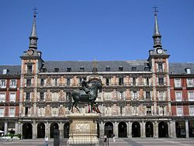
Madrid – Plaza Mayor

Slide 4
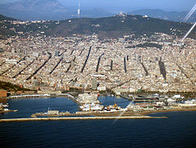
Barcelona

Slide 5
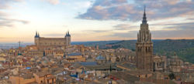
Toledo

Slide 6
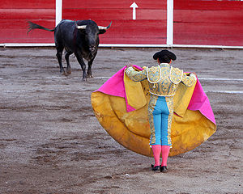
Býčí zápasy

Slide 7
ITÁLIE
Velmi stará historie, mnoho památek
Hlavní město – Řím
Vatikán – sádlo papeže
Rychlá auta, motorky
Oblíbená země pro turisty
Velmi temperamentní lidé
Architektura – kolébka renesance – Florencie
Benátky – jízda na gondolách

Slide 8
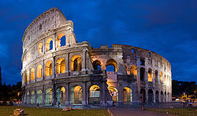
ŘÍM - koloseum

Slide 9
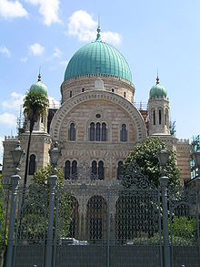
FLORENCIE - synagoga

Slide 10
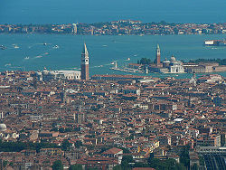
BENÁTKY

Slide 11
ŘECKO
Kolébka evropské vzdělanosti
Demokratické principy
Hlavní město – Athény
Chudá, hornatá země
Mnoho památek, četný turistický ruch
Nádherné starořecké chrámy
Počátek olympijských her
Mnoho vzdělaných osobností, počátky moderních věd

Slide 12
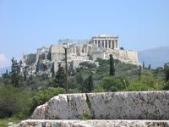
Athénská akropole

Slide 13
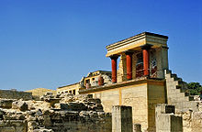
Egejské moře, Kréta – palác Knóssos

Slide 14
Použité zdroje
Vlastivěda 5, Prodos, 2003, s. 11-13
http://cs.wikipedia.org/wiki/Madrid
http://cs.wikipedia.org/wiki/Barcelona
http://cs.wikipedia.org/wiki/Toledo
http://cs.wikipedia.org/wiki/B%C3%BD%C4%8D%C3%AD_z%C3%A1pasy
http://cs.wikipedia.org/wiki/%C5%98%C3%ADm
http://cs.wikipedia.org/wiki/Florencie
http://cs.wikipedia.org/wiki/Ben%C3%A1tky
http://cs.wikipedia.org/wiki/Ath%C3%A9nsk%C3%A1_akropolis
http://cs.wikipedia.org/wiki/Kr%C3%A9ta

